Slide 1
자바 심화 : 환전 시스템
Kopo04
김민재
2021-04-13

Slide 2
Class 목록
1. Exchange.java
2. ConstValueClass.java
3. InputClass.java
4. OutputClass.java
5. RunExchangeClass.java

Slide 3
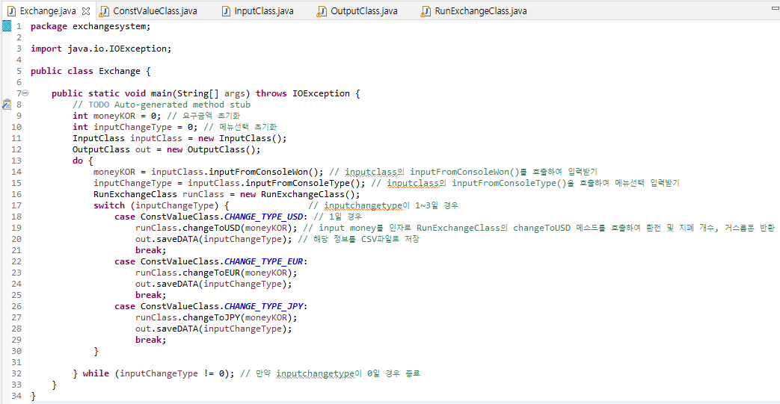
Class 1 : Exchange.java
main 함수
1] do-while 문을 이용해 최초 1번 실행 ,
만약 inputChangeType이 0일 경우
while문 종료
2] 입력을 받는 함수들을 따로 모아둔
InputClass에서 입력 금액과
원하는 환전 종류를 선택

Slide 4
Class 1 : Exchange.java
main 함수
3] InputClass에서 입력받은 종류에 따라
(USD / EUR / JPY) 실제 환전 행위를
RunExchangeClass에서 동작
4] 결과를 csv파일로 저장

Slide 5
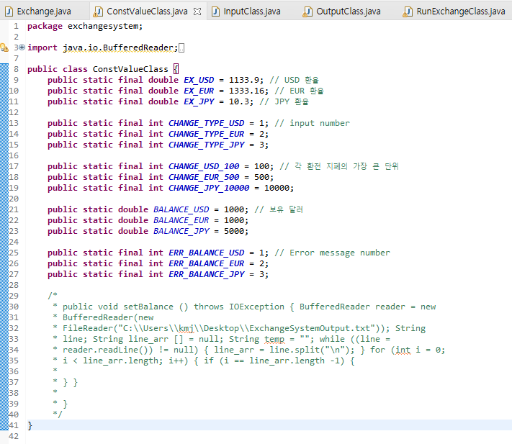
Class 2 : ConstValueClass.java
Value 저장 Class
프로그램에서 쓰이는 값들을 저장
각 환율
메뉴 선택 번호
환전 지폐의 가장 큰 액수
시스템의 보유 금액
에러 발생 번호

Slide 6
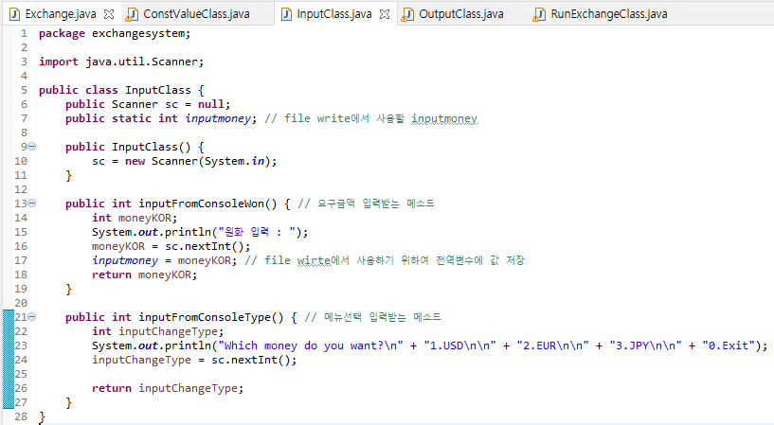
Class 3 : InputClass.java
메뉴 목록과 입력 행위들을 Class로 구현
1] Scanner 객체 생성
2] inputFromConsoleWon()
moneyKOR : 원하는 환전액 입력
3] inputFromConsoleType()
inputChangeType : 환전 종류를
1~3 숫자를 통해 결정 , 0 입력시 종료
4] 전역변수 inputmoney에 입력금액 저장

Slide 7
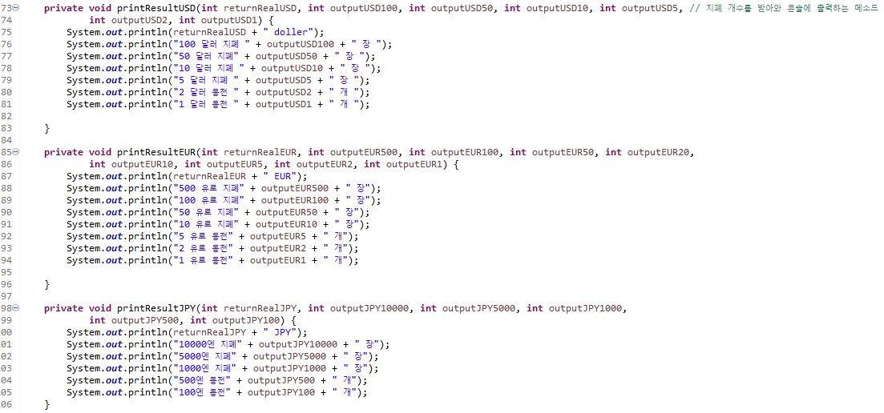
Class 4 : OutputClass.java (1)
Console에 출력되는 Method Class
1] printResultUSD,EUR,JPY 메소드
달러, 유로, 엔 의 종류에 따라 환전 지폐 갯수 출력
ex ) 459달러의 경우
100$ - 4장 / 50$ - 1장 / 10$ - 0장 / 1$ - 9장

Slide 8
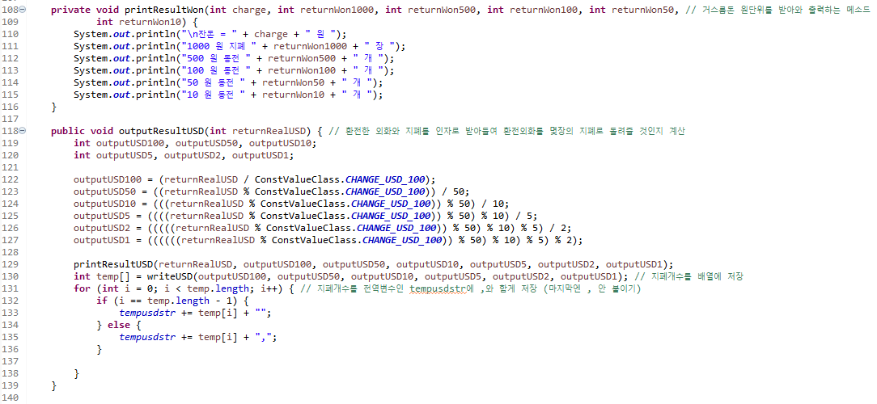
Class 4 : OutputClass.java (2)
2] printResultWon()
달러, 유로, 엔의 최소 단위 지폐 또는 동전으로 환전 후
남은 금액을 다시 원으로 반환하고 반환금의 지폐 개수,
동전 개수를 출력
3] outputResultUSD,EUR,JPY()
Input금액 * 환율한 금액을 실제 USD, EUR, JPY 지폐
또는 동전으로 반환하기 위해 값을 계산하고 그 값을
printResultUSD,EUR,JPY에 반환
temp배열을 생성하여 지폐들의 개수를 writeUSD메소 드에 인자로 사용하여 배열을 retur받고
Class전역변수에 ,를 덧붙여 저장

Slide 9
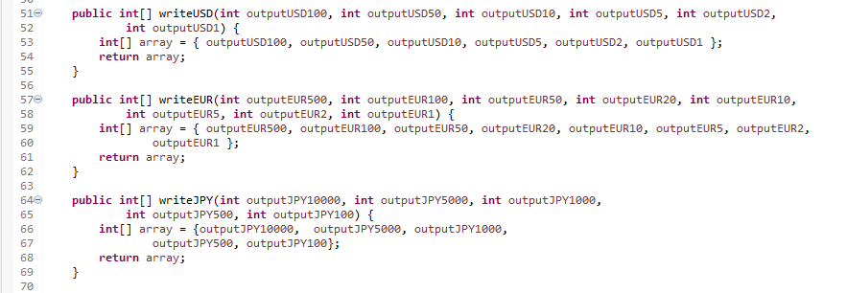
Class 4 : OutputClass.java (3)
4] writeUSD,EUR,JPY()
환전 지폐를 받아와 배열에 담고
그 배열을 반환하는 메소드
-> save method에서 사용하기 위함

Slide 10
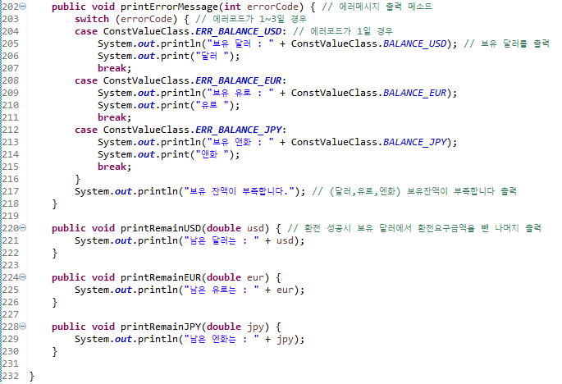
Class 4 : OutputClass.java (4)
5] printErrorMessage()
보유 금액보다 요구하는 환전액이 클 경우
ConstValueClass에 저장되어 있는 각 보유금액
을 출력하고 보유 잔액이 부족하다는 에러메시지
출력
6] printRemainUSD,EUR,JPY()
BALANCE_USD,EUR,JPY를 인자로 받아와
남은 금액을 출력

Slide 11
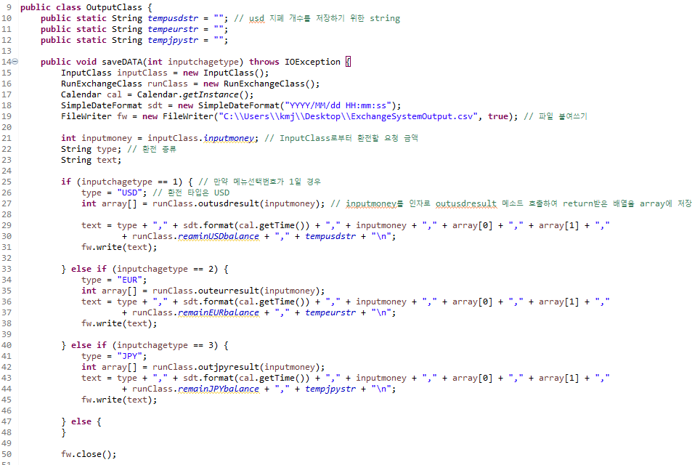
Class 4 : OutputClass.java (5)
7] saveDATA(int inputchagetype)
현재 날짜와 시간을 출력하기 위해
SimpleDateFormat과 calendar 객체생성
, 파일을 저장하기위해 FileWriter 객체생성
RunExchangeClass로부터 outresult함수를
불러들여 환전금액과 거스름돈을 저장하고
지폐개수를 저장한 전역변수 tempstr을
파일에 쓴다.

Slide 12
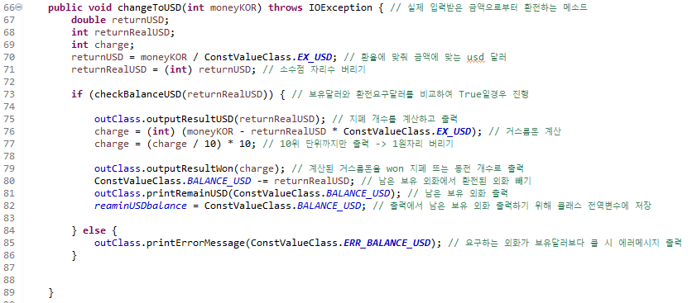
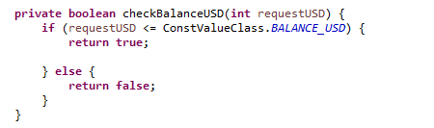
Class 5 : RunExchangeClass.java(1)
1] changeToUSD,EUR,JPY()
입력금액 x 환율 금액과 Balance를 비교하여 원하는 금액이 더 클 경우 ErrorMessage를 출력하고 Balance보다 적을 경우 환전금액과 남은금액을 한국돈으로 다시 반환하여 print함수에 값을 넘겨준다.
2] checkBalanceUSD,EUR,JPY()
보유금액과 환전금액을 비교하여
True or False를 반환하는 Boolean 메소드

Slide 13
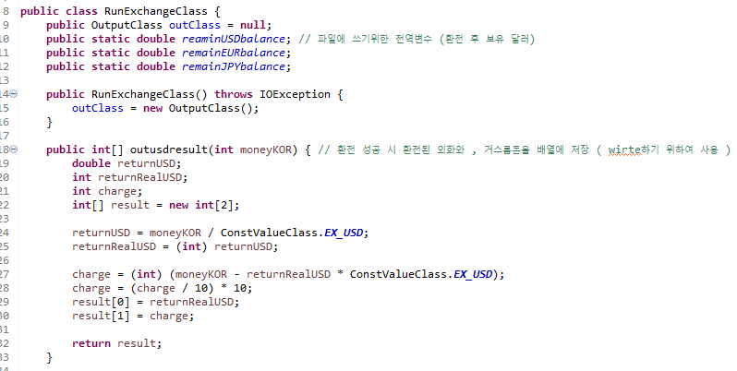
Class 5 : RunExchangeClass.java(2)
3] outusd,eur,jpyresult(int moneyKOR)
입력한국금액을 인자로 받아 환전해줄 금액과
거스름돈을 계산하여 result배열에 담은 후
배열을 return해주는 메소드
-> save method에서 사용하기 위함

Slide 14
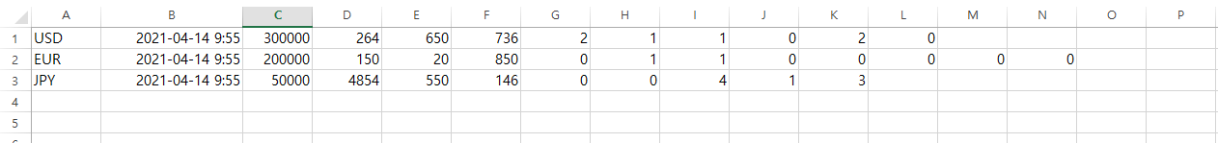
CSV 파일 결과
환전타입, 환전일 및 시간, 요구 금액(원), 환전달러, 거스름돈, 남은 달러 , 지폐 개수

